Slide 1
МБДОУ «УНДС №3 «Сказка»
Материалы к родительскому собранию
Ноябрь 2019г.
Подготовила зам.зав по ВМР Орешко Н.Н.

Slide 2
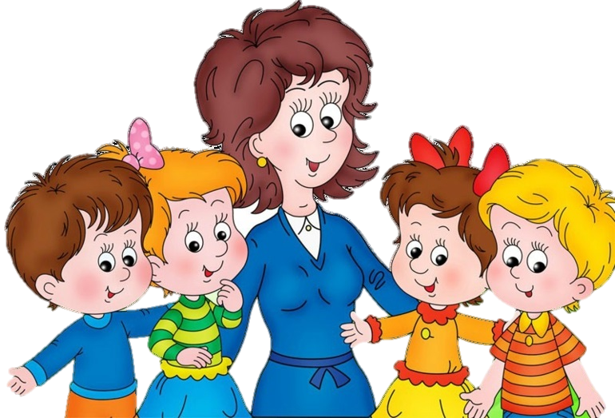
1.Ознакомление родителей с организацией
воспитательно-образовательного процесса в ДОУ

Slide 3
2.Повышение родительской компетентности в контексте ФГОС ДО
Взаимодействие педагогов с родителями воспитанников было и остается неотъемлемой частью деятельности дошкольной образовательной организации. Как должно строиться это взаимодействие сегодня?
Говорят, история движется по спирали. Каждый раз мы возвращаемся к пройденному на новом витке. Для проблемы взаимодействия педагогов и родителей такая постановка вопроса, как никогда, справедлива.

Slide 4
С 2012 г., с момента утверждения новых нормативных правовых актов в сфере образования, регулирующих отношения педагог — родитель, начинается современный этап, который возвращает нас назад, к сотрудничеству и диалогу педагогов с родителями воспитанников, но уже на качественно новом уровне. И этот уровень закрепляется институционально в нормативных документах. Обратимся к нормативной базе и обозначим позиции, характеризующие взаимодействие педагогов и родителей сегодня. Остановимся на трех основных документах, которыми мы руководствуемся в своей работе:
1.Семейном кодексе Российской Федерации от 29.12.1995 № 223-ФЗ (ред. от 30.12.2015) (далее — СК РФ)
Так, статья 63 СК РФ гласит, что «родители несут ответственность за воспитание и развитие своих детей. Они обязаны заботиться о здоровье, физическом, психическом, духовном и нравственном развитии своих детей», а также, что «родители имеют преимущественное право на обучение и воспитание своих детей перед всеми другими лицами».

Slide 5
2.Федеральный закон «Об образовании в Российской Федерации» от 29.12.2012 № 273-ФЗ (далее — Закон № 273-ФЗ);
Семья нуждается в серьезной планомерной помощи в воспитании детей. Но помощи адекватной и грамотной. Родителей нет необходимости поучать, а вот сопровождать и поддерживать в их воспитательной практике нужно.
В ст. 18 ЗаконаРФ « Об образовании» говорится: «Родители являются первыми педагогами ребенка. Они обязаны заложить основы физического, нравственного, интеллектуального развития личности ребенка. В помощь семье в воспитании детей действуют дошкольные учреждения».
В статье 44 Закона № 273-ФЗ сказано, что «…образовательные организации оказывают помощь родителям (законным представителям) несовершеннолетних обучающихся в воспитании детей, охране и укреплении их физического и психического здоровья, развитии индивидуальных способностей и необходимой коррекции нарушений их развития».

Slide 6
3.Федеральный государственный образовательный стандарт дошкольного образования, утв. приказом Минобрнауки России от 17.10.2013 № 1155 (далее — ФГОС ДО).
ФГОС ДО одной из задач ставит «обеспечение психолого-педагогической поддержки семьи и повышение компетентности родителей (законных представителей) в вопросах развития и образования, охраны и укрепления здоровья детей».
Задачи образования и воспитания дошкольника и определены этими тремя основными документами.
Кроме них в ДОУ действуют Устав, СанПиН 2.4.1.3049-13 г «К устройству и содержанию дошкольного учреждения.
Таким образом, абсолютно снимается вопрос, не одно десятилетие занимавший науку и практику: кто приоритетнее в воспитании и образовании детей — детский сад или семья. Несомненно, для ребенка, и тем более для ребенка раннего и дошкольного возраста, родители являются самыми важными, самыми значимыми и авторитетными людьми. Все сказанное и сделанное ими является истиной в последней инстанции. Любой педагог знает, как упрямится ребенок, если, например, повязать ему шарф «не как мама».

Slide 7
Образовательный процесс в ДОУ строится на основе примерной основной общеобразовательной программы ДОУ «От рождения до школы» под редакцией Веракса Н.Е., Комарова Т.С., Васильева М.А.
Программа обеспечивает разностороннее развитие детей в возрасте от 2 до 7 лет и направлена на формирование общей культуры, развитие физических, интеллектуальных, нравственных, эстетических и личностных качеств, формирование предпосылок учебной деятельности, сохранение и укрепление здоровья детей дошкольного возраста.
В Программе отражены:
- развивающая функция дошкольного образования;
- становление личности ребенка;
- индивидуальные потребности ребенка;
сохранение уникальности и самоценности детства, что соответствует современным научным концепциям дошкольного воспитания, о признании самоценности дошкольного периода детства.
Особая роль уделяется игровой деятельности, как ведущей деятельности в дошкольном детстве. Программа имеет пять образовательных областей

Slide 8
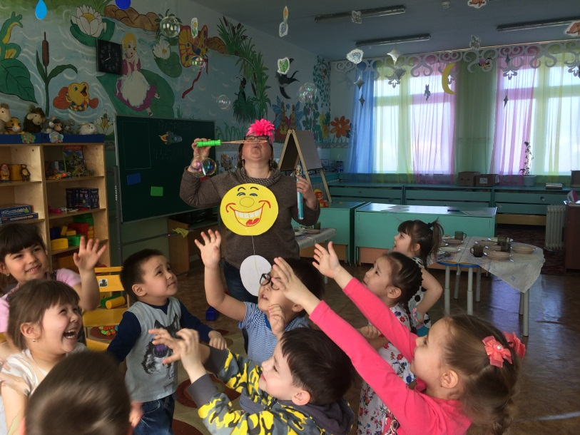
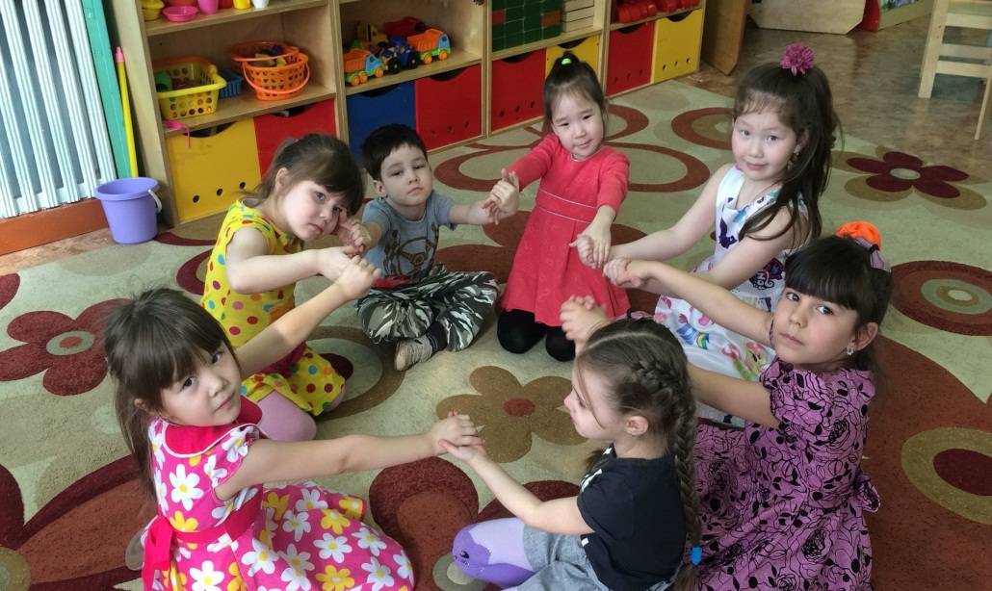
Социально-коммуникативное развитие- направлено на усвоение норм и ценностей, принятых в обществе, включая моральные и нравственные ценности; развитие общения и взаимодействия ребенка со взрослыми и сверстниками; становление самостоятельности, целенаправленности и саморегуляции собственных действий; развитие социального и эмоционального интеллекта, эмоциональной отзывчивости, сопереживания, формирование готовности к совместной деятельности со сверстниками, формирование уважительного отношения и чувства принадлежности к своей семье и к сообществу детей и взрослых в Организации; формирование позитивных установок к различным видам труда и творчества; формирование основ безопасного поведения в быту, социуме, природе.

Slide 9
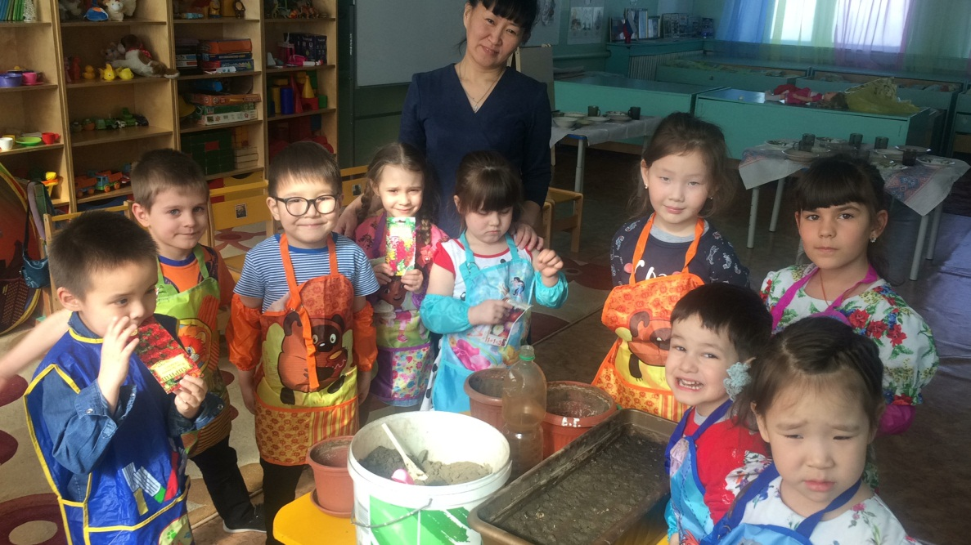
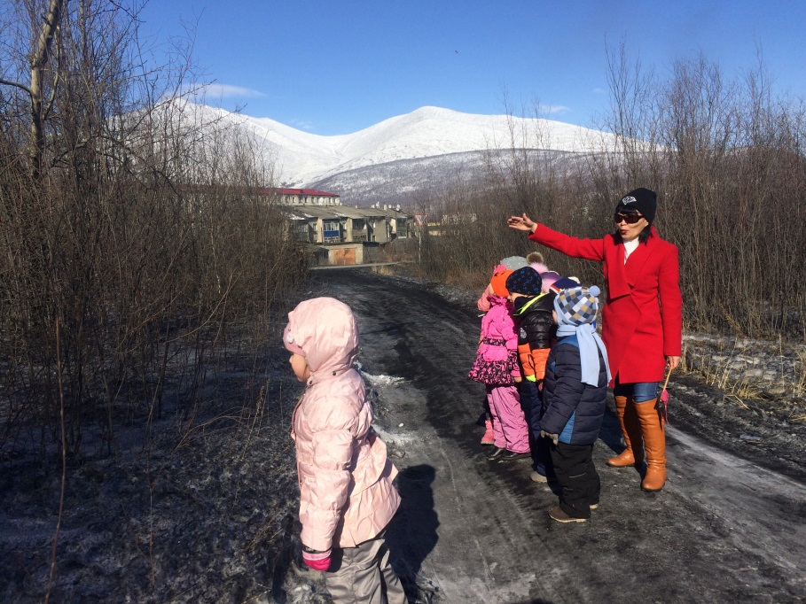
Познавательное развитие- предполагает развитие интересов детей, любознательности и познавательной мотивации; формирование познавательных действий, становление сознания; развитие воображения и творческой активности; формирование первичных представлений о себе, других людях, объектах окружающего мира, о свойствах и материале, звучании, ритме, темпе, количестве, числе, части и целом, пространстве и времени, движении и покое, причинах и следствиях и др.), о малой родине и Отечестве, представлений о социокультурных ценностях нашего народа, об отечественных традициях и праздниках, о планете Земля как общем доме людей, об особенностях ее природы, многообразии стран и народов мира.

Slide 10
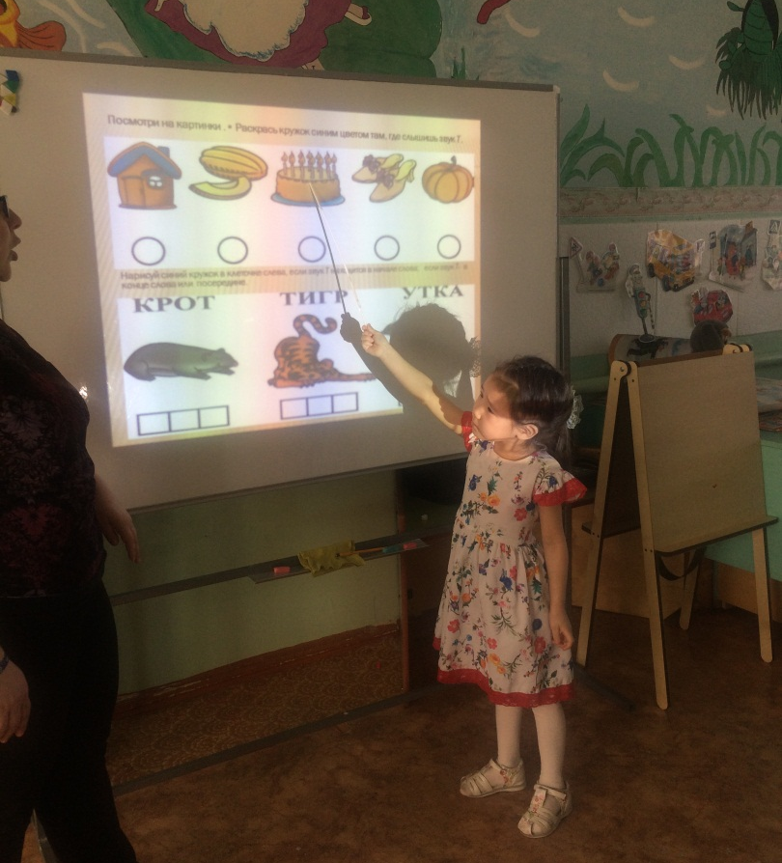
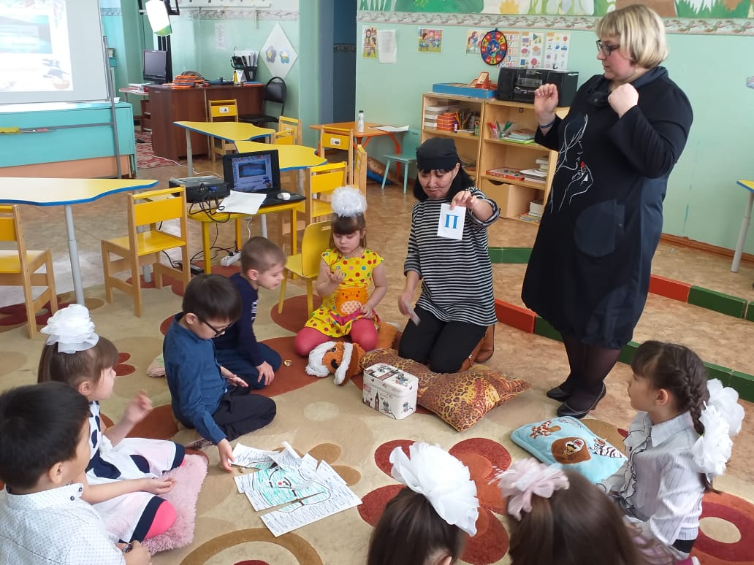
Речевое развитие -включает владение речью как средством общения и культуры; обогащение активного словаря; развитие связной, грамматически правильной диалогической и монологической речи; развитие речевого творчества; развитие звуковой и интонационной культуры речи, фонематического слуха; знакомство с книжной культурой, детской литературой, понимание на слух текстов различных детской жанров литературы; формирование звуковой аналитико-синтетической активности как предпосылки обучения грамоте.

Slide 11
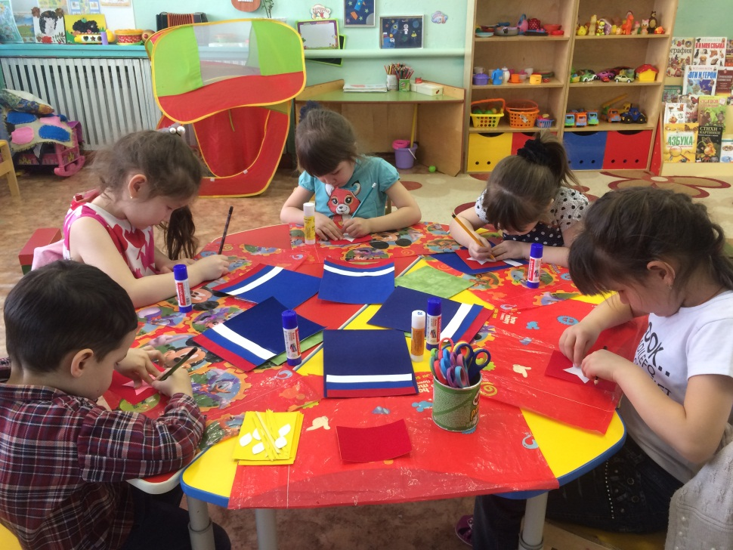
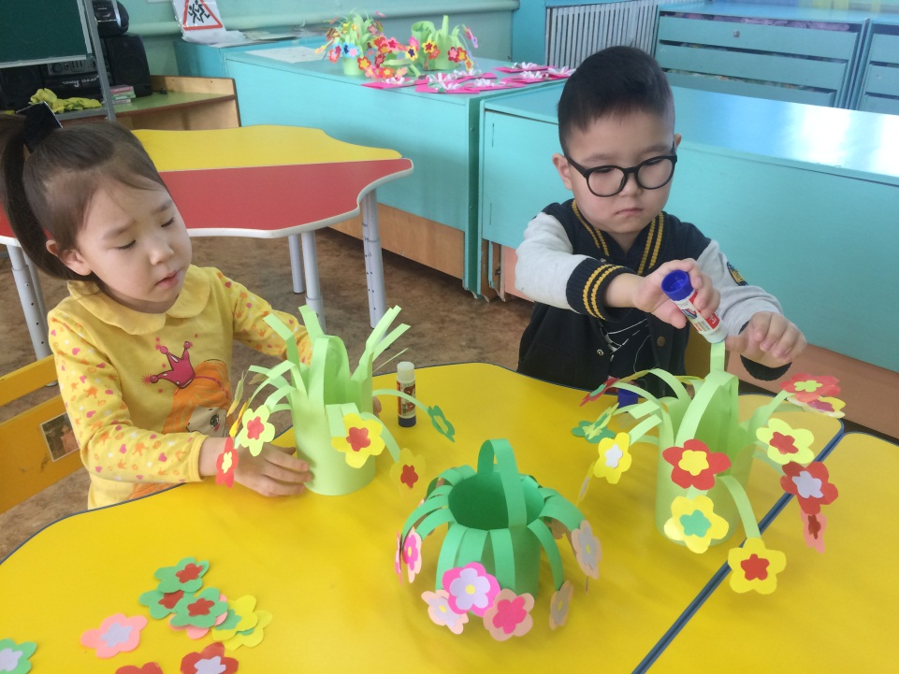
Художественно-эстетическое развитие - предполагает развитие предпосылок ценностно-смыслового восприятия и понимания произведений искусства (словесного, музыкального, изобразительного), мира природы; становление эстетического отношения к окружающему миру; формирование элементарных представлений о видах искусства; восприятие музыки, художественной литературы, фольклора; стимулирование сопереживания персонажам художественных произведений; реализацию самостоятельной творческой деятельности детей (изобразительной, конструктивно-модельной, музыкальной и др.).

Slide 12
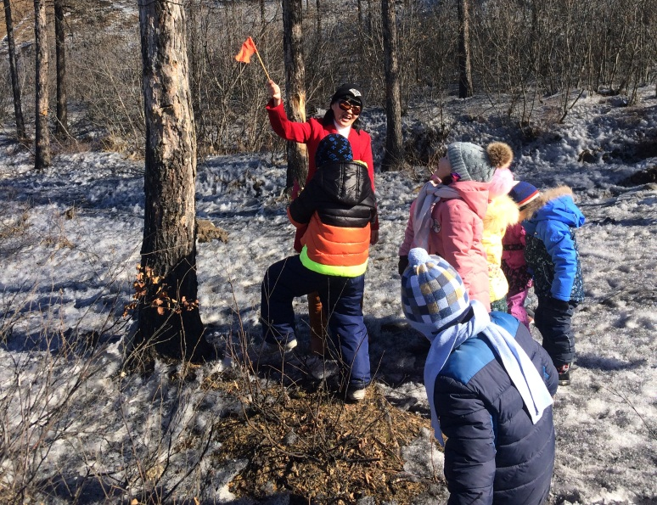
Физическое развитие- включает приобретение опыта в следующих видах деятельности детей: двигательной, в том числе связанной с выполнением упражнений, направленных на развитие таких физических качеств, как координация и гибкость; способствующих правильному формированию опорно-двигательной системы организма, развитию равновесия, координации движения, крупной и мелкой моторики обеих рук, а также с правильным, не наносящем ущерба организму выполнением основных движений (ходьба, бег, мягкие прыжки, повороты в обе стороны), формирование начальных представлений о некоторых видах спорта, овладение подвижными играми с правилами; становление целенаправленности и саморегуляции в двигательной сфере; становление ценностей здорового образа жизни, овладение его элементарными нормами и правилами (в питании, двигательном режиме, закаливании, при формировании полезных привычек и др.).

Slide 14
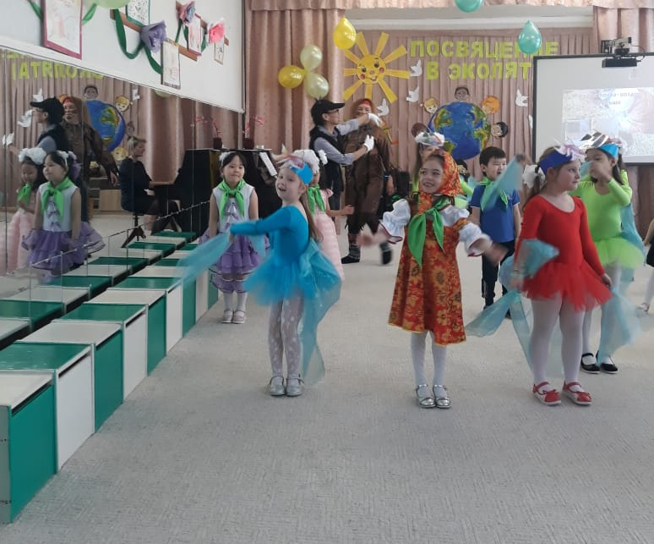
Также в нашем детском саду работают вариативные программы:
Образовательная программа «Приобщение детей к истокам русской народной культуры» О.Л. Князева.
Программа М.Д. Маханевой «Театрализованные занятия в детском саду».
Физкультурный комплекс нормативов «Кэнчээри». М-во образования РС(Я) С.И.Захаров
Физкультурный комплекс нормативов «Кэнчээри» для ДОУ Республики Саха (Якутия) состоит из одной ступени (6-7 лет).
Региональная программа «Северячок»Л.А.Труфонова, адаптированная к условиям ДОУ.
Программа «Культура народов Республики Саха» авторского коллектива Багрийчук Е. П., Калимуллиной Н. В. и других.
Авторская программа И.Г.Сухина «Шахматы»
Музыкальные шедевры

Slide 15
Наше ДОУ предоставляет также дополнительное бесплатное образование в виде кружковой деятельности
Театральная студия «Капелька»
Маленькие Архимеды
Буквоежка
Бумажная фантазия
Разноцветные ладошки
Песочная фантазия
Эколята
Логоритмика
Спортивный флешмоб
Дополнительное занятие с педагогом- психологом
Дополнительные занятия с логопедом

Slide 16
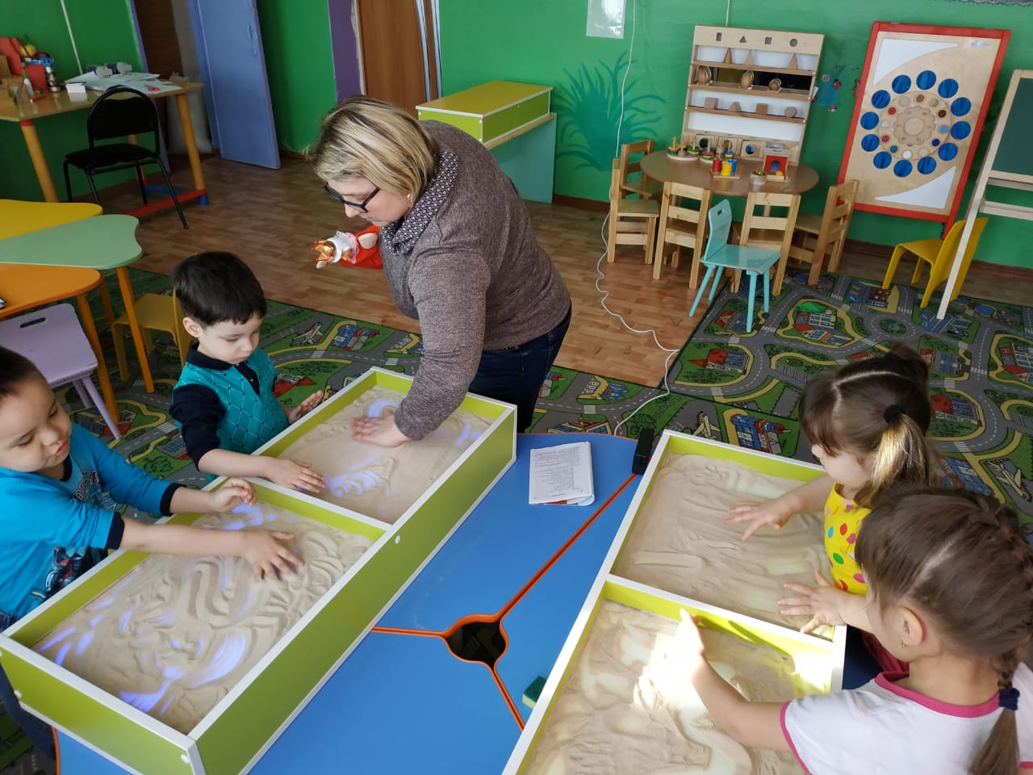
В новом 2019-2020учебном году педагогический коллектив ставит перед собой следующие ориентиры.
Цель: Повысить качество образования и воспитания в ДОУ через внедрение современных педагогических технологий, способствующих самореализации ребенка в разных видах деятельности.

Slide 17
Задачи:
1. Совершенствовать содержание работы, направленной на формирование у воспитанников и их родителей представлений о героическом прошлом нашей Родины, воспитание чувства гордости за свою страну, уважения к памяти погибших героев, к ветеранам войны, развитие осознанного отношения к празднику Победы как результату героического подвига русского народа в Великой Отечественной войне.
2. Внедрение инновационных форм организации воспитательно-образовательной работы;
3. Совершенствовать работу по развитию речи, навыков общения, самостоятельности, креативность детей через развитие игровой деятельности.
4. Совершенствовать работу по взаимодействию ДОУ и семьи по повышению психолого - педагогической компетенции родителей.

Slide 18
В.В.Путин объявил 2020г. ГОДОМ ПАМЯТИ И СЛАВЫ в ознаменование 75-летнего юбилея победы в ВОВ

Slide 19
СПАСИБО
ЗА
ВНИМАНИЕ!

